Slide 2
БОРОТЬСЯ, ИСКАТЬ, НАЙТИ И НЕ СДАВАТЬСЯ

Slide 12
32 + 4 – 6 = 30

Slide 14
ЛЮБОПЫТНЫЙ СЛОНИК СПРОСИЛ, ЧТО ЕСТ КРОКОДИЛ ЗА ОБЕДОМ.

Slide 15
Крокодил схватил слоника за нос.

Slide 16
Ежи берега роса рыбка

Slide 17
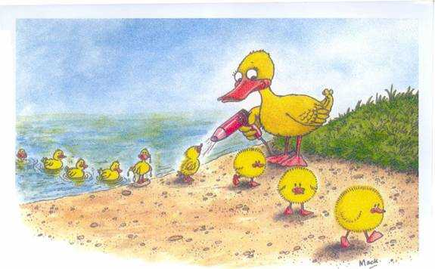

Slide 18
Семь раз примерь,

Slide 19
Семь раз примерь, один раз отрежь

Slide 20
Что посеешь,

Slide 21
Что посеешь, то и пожнёшь

Slide 22
Каков мастер,

Slide 23
Каков мастер, такова и работа.

Slide 24
Любишь кататься,

Slide 25
Любишь кататься, люби и саночки возить

Slide 30
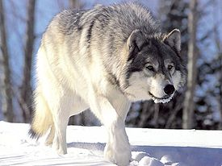

Slide 32
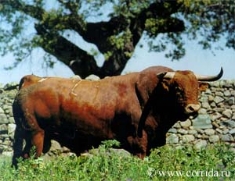

Slide 33
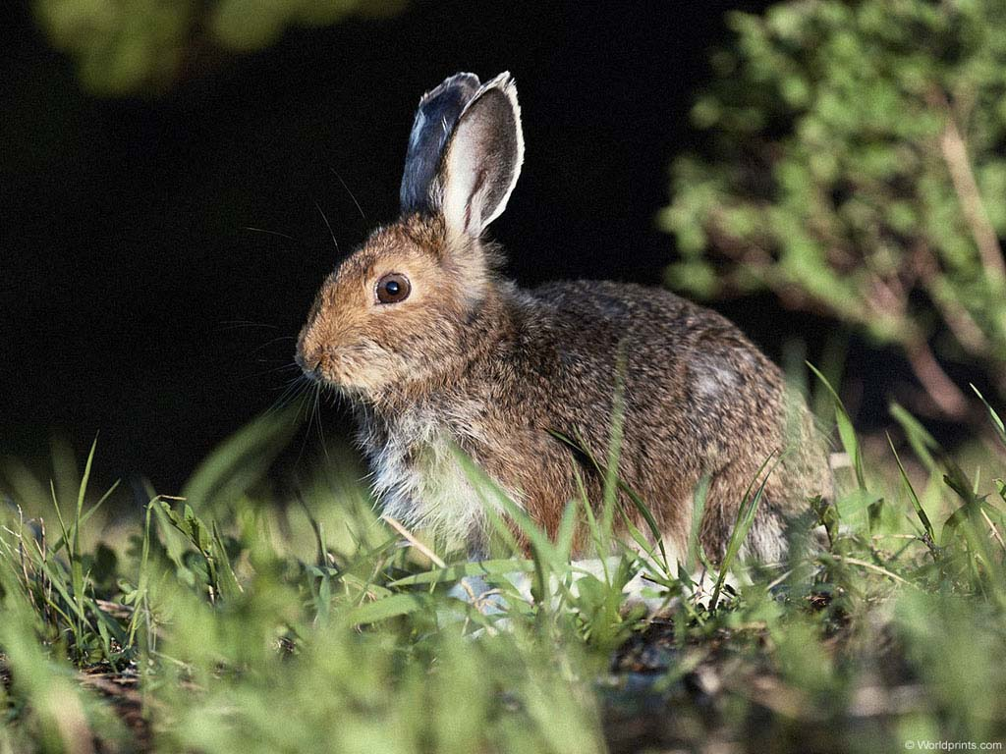

Slide 34
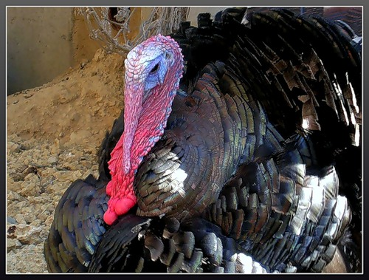

Slide 35
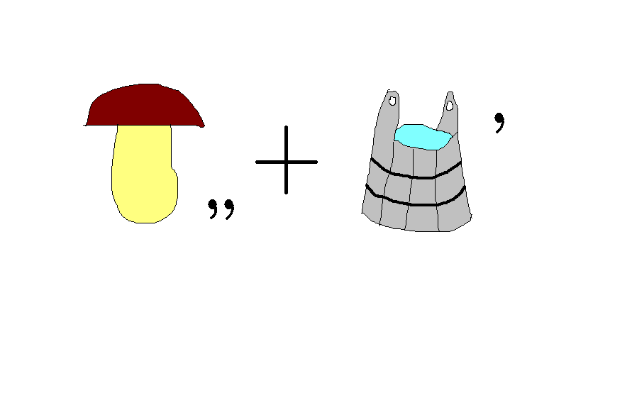

Slide 36
